Slide 1

РАССМОТРЕНИЕ ВОПРОСОВ ПРИМЕНЕНИЯ ККТ
Батарин Алексей Алексеевич
Начальник отдела
Управления оперативного контроля

Slide 2
ДИСТАНЦИОННАЯ ТОРГОВЛЯ ВНЕ СЕТИ «ИНТЕРНЕТ» пункты 5³ и 5⁴ статьи 1² Федерального закона от 22.05.2003 № 54-ФЗ
Поступление денежных средств на счет организации
Сам факт поступления денежных средств не порождает безусловной обязанности применения ККТ.
Идентификация бухгалтером покупателя и предмета расчета
Для применения ККТ необходимо идентифицировать денежные средства как деньги за товар, работы или услуги. А также определить покупателя.
Формирование и направление кассового чека
В течение одного рабочего дня после разноса бухгалтером платежей формируется кассовый чек, который направляется
на e-mail либо телефон или вручается вместе с товаром покупателю.
В случае ошибочного платежа – возврат либо учет во внереализационных доходах.

Slide 3
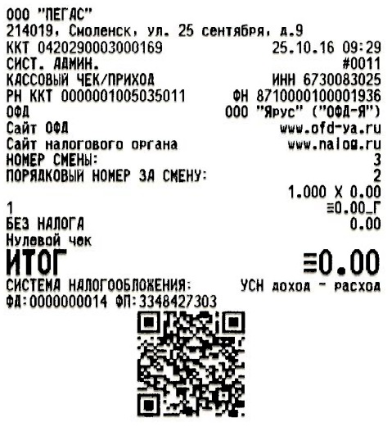

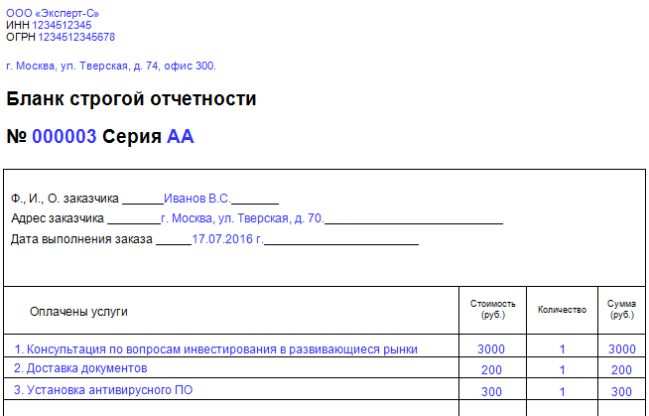
ПЕРЕХОДНЫЕ ПОЛОЖЕНИЯ. ОТСРОЧКА ДО 1 ИЮЛЯ 2019 ГОДА
пункт 4 статьи 4 Федерального закона от 03.07.2018 № 192-ФЗ
БЕЗНАЛИЧНЫЕ РАСЧЕТЫ (кроме расчетов через отделения банков или банкоматы наличными либо через расчетный счет)
КОММУНАЛЬНЫЕ ПЛАТЕЖИ (статья 154 Жилищного кодекса Российской Федерации)
Зачет и возврат предварительной оплаты и (или) авансов
Предоставление займов для оплаты товаров, работ, услуг
Предоставление или получение иного встречного предоставления

Slide 4
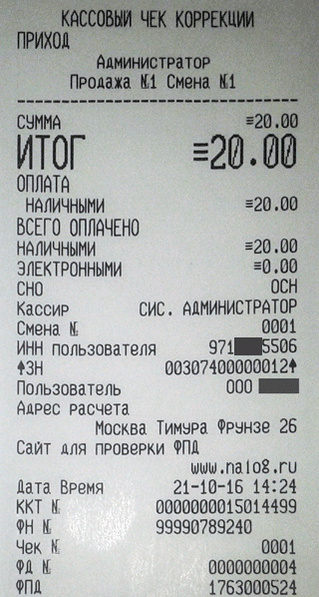
КАССОВЫЙ ЧЕК КОРРЕКЦИИ
письмо ФНС России от 06.08.2018 № ЕД-4-20/15240@
ФФД 1.0, 1.05
НЕПРИМЕНЕНИЕ ККТ:
чек коррекции с признаком «приход» или «расход»
ОШИБКА В ЧЕКЕ:
чек коррекции не применяется.
ФФД 1.1
Формирование чека коррекции, как при неприменении ККТ, так и при ранее сформированном чеке с ошибкой

Slide 5
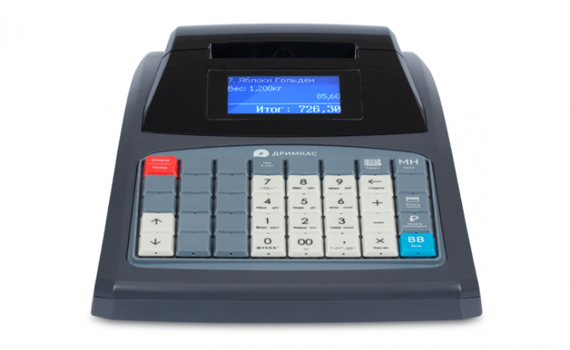
Применение ккт при
отдельных видах расчетов
1 | Расчеты с «физиками» по договорам ГПХ, где клиентом является сама организация либо ИП |  | +
2 | Расчеты с «физиками» при приеме металлолома и иных случаях, когда организация либо ИП сама оказывает услуги | +
3 | Выдача подотчетному лицу денежных средств и возврат неизрасходованных сумм |  | +
4 | Приобретение товара подотчетным лицом либо текущие расходы подотчетного лица в командировке |  | +
5 | Приобретение товара, работ, услуг организацией для последующей реализации по договорам ГПХ либо через подотчетные лица | +
6 | Выдача зарплаты товаром |  | +
7 | Удержание денежных средств с зарплаты сотрудника в связи с трудовой деятельностью сотрудника |  | +
8 | Удержание денежных средств с зарплаты сотрудника в счет погашения задолженности перед организацией за приобретенные товары, работы, услуги | +

Slide 6
ОТВЕТЫ
НА ПОСТУПИВШИЕ ВОПРОСЫ

